Slide 1
Değerler, ahlaki gelişim ve internet

Slide 2
Foucault
1926 - 1984

Slide 3
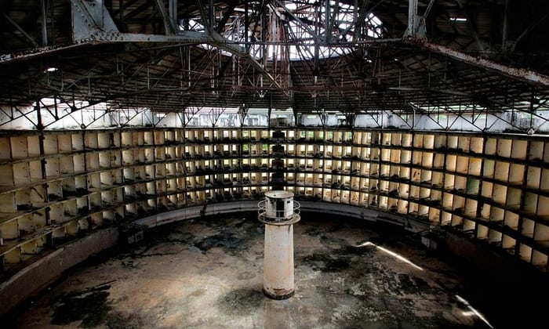

Slide 4
BİT üzerinden örnekler…

Slide 5
Panapticon’daki gözetimin internet yapısı içinde açıklanması, merkez neresi?
In the computer I see virtuality, in the sense of symbolic fiction, collapsing. This notion has a long tradition. In Bentham's panopticon we find virtuality at its purest. You never know if somebody is there in the centre. If you knew someone was there, it would have been less horrifying. Now's it's just an "utterly dark spot," as Bentham calls it. If someone is following you and you're not sure, it is more horrible than if you know that there is somebody.
A radical uncertainty.Geert Lovink: "Civil Society, Fanaticism, and Digital Reality: A Conversation with Slavoj Zizek" (CTheory 1996)

Slide 7
Facial recognition system
Videodan veya resimden alınan yüz örneği
Yüz veri tabanı
Facebook örneği…..
https://en.wikipedia.org/wiki/Facial_recognition_system

Slide 8
Anti facial recognition systems
2013 Japanese researchers from the National Institute of Informatics created 'privacy visor' glasses that uses nearly infrared light to make the face underneath it unrecognizable to face recognition software.^{[61]} The latest version uses a titanium frame, light-reflective material and a mask which uses angles and patterns to disrupt facial recognition technology through both absorbing and bouncing back light sources.^{[62][63][64][65]} In December 2016 a form of anti-CCTV and facial recognition sunglasses called 'reflectacles' were invented by a custom-spectacle-craftsmen based in Chicago named Scott Urban.^{[66]} They reflect infrared and, optionally, visible light which makes the users face a white blur to cameras. The project easily surpassed its crowdfunding goal of $28,000 and reflectacles will be commercially available by June 2017.^{[67]} It is conceivable that such technology might be fused with future head-mounted displays such as potential successors of HoloLens.

Slide 9
Kars’tan bir örnek…
Mobese kameralarının kullanımı
VİDEO
http://www.hurriyet.com.tr/karsta-oldurulen-cocugun-katil-zanlisi-yakalandi-26205593

Slide 10
Louis Althusser
Louis Pierre Althusser
1918- 1990
https://tr.wikipedia.org/wiki/Louis_Althusser

Slide 11
Toplumsallaşma, toplumda bir birey olma
Ahlak & Değer & Etik (Düzenleyici normlar)

Slide 12
Ahlak
Ahlak kuralları sonuçtan ziyade, eyleme götüren içsel süreçlere değinir

Slide 13
Bazı tanımlar
Ahlak
Değer
Etik

Slide 14
Ahlaki gelişim kuralları

Slide 15
Piaget (Gelenek öncesi, gelenek, gelenek sonrası)
Gelenek öncesinde biyolojik ve sosyal dürtülerle güdülen ahlaki davranışlarını
Gelenekte bireyin içinde bulunduğu gruptaki değerleri benimsediğini
Gelenek sonrasında da bireyin davranışlarının kendi akıl yürütme ve karar vermesi ile oluşturduğunu savunur.

Slide 16
Çocuğun ahlaki kurallarla tanışması
Sevgi kazanmak, onaylanmak, cezadan kaçınmak…
Ahlak öncesinde çocuk kendisi dışındakileri dinlemez ve kuralları bilmez ancak zamanla yaşıtlarıyla oynadıkça kuralları fark eder.
Dışa bağlı dönemde çocuk başkalarının koyduğu kuralları sorgulamadan kabul eder.
Özerk dönemde ise değerlendirmeleri görecelik kazanarak kuralların değişebilir ve esnek olduğunu fark eder , davranışın temelindeki niyeti dikkate alır.

Slide 17
Heteronom/otonom ahlak
(Piaget)
Heteronom ahlak (Ahlaki realizm, baskı ahlakı, bazen dinsel temelli, anne-baba, devlet adamları)
Otonom ahlak (Kişinin kendisinin karar vermesi)

Slide 18
Kolhberg
(Boyutundan dolayı yükleyemediğim bir resim)

Slide 19
Kant metafizik

Slide 20
3 farklı insan ANLAYIŞI
Doğuştan günahkar (baptiz)
Doğuştan masumiyet
Tabula Rasa (boş levha- ne iyi ne kötü; insan doğar doğmaz boş bir levha gibidir ve zaman içerisinde sosyal etkileşimleri sonucu değişir. Bir hırsızın, bir çocuğu isterse hırsız olarak isterse hakim olarak yetiştirebileceği durumu)

Slide 21
Bilgi-ahlak ilişkisi-Bilgi-Ahlak ilişkisinde otorite kim olmalıdır?
Kimileri bilimin sınırlandırılmamasını kimileri ise bazı konularda bilimin sınırlandırılmasını savunur.
Örneğin uzaya çıkılması, bir takım insan tarafından "Tanrı'nın insana çizdiği sınırın aşılması" sebebiyle “ETIK” ve ahlaki bir sorun olarak görülmüştür.

Slide 22
Rights to react: Human rights protected by international laws under the suspicious of UN
Freedom of expression
Right to seek, receive, impart information
Subject to certain restrictions
Respect of the rights or reputations of others
Protection of national security or of public order, health, morals…

Slide 23
Güvenlik söylemi

